Slide 1
ЗАСТОСУВАННЯ ІНТЕГРАЛІВ

Slide 2
Історія розвитку понять інтеграла й інтегрального обчислення
Історія розвитку понять інтеграла й інтегрального обчислення пов’язана з потребою в обчисленні площ фігур, а також поверхонь і об’ємів довільних тіл. Передісторія інтегрального обчислення сягає глибокої давнини: ідеї інтегрального обчислення можна знайти в роботах давньогрецьких учених Евдокса Кнідського (бл.408-355 до н.е.) і Архімеда (бл.287-212 до н.е.).

Slide 3
Поняття інтегралу з'явилося в результаті практичної діяльності людини, використовується сьогодні в самих різних сферах науково-практичної діяльності людини, а саме: фізиці, хімії, біології, механіці, економіці, філології і т.д. Тому на уроці ми будемо розв'язувати задачі прикладного характеру, що допоможе зрозуміти місце і роль математики в сучасному світі.
Ми з вами познайомилися з другим поняттям математичного аналізу без якого не збудувати сучасного будинка, космічного корабля, субмарини.

Slide 4
Обчислення
кількості
електрики
та кількості
теплоти
Обчислення
відстані
за відомим
законом зміни
швидкості
Обчислення
площ
плоских
фігур
Застосування
визначеного
інтеграла
Обчислення
роботи
змінної
сили та
потужності
Застосування
в економіці
й техніці
Обчислення
об'ємів тіл

Slide 5
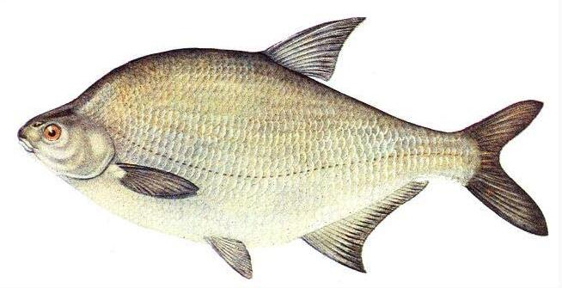
Інтеграл виник з практичної потреби знаходити площі неплоских фігур. Найбільший внесок у вивченні інтегрального числення вніс Архімед.
Одного разу, прийшовши із рибалки, Архімед захотів визначити найбільш точно площу поверхні риби.

Slide 6
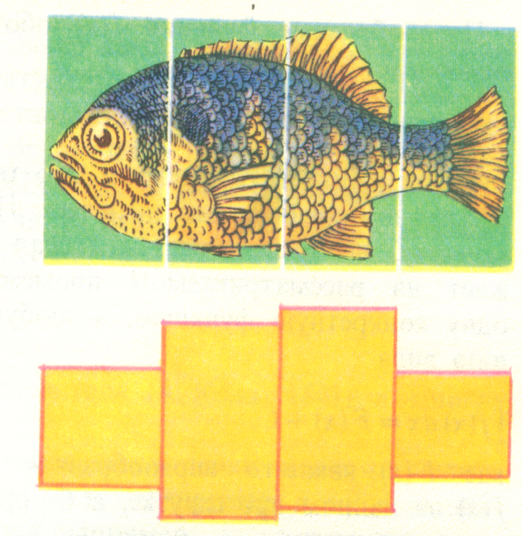
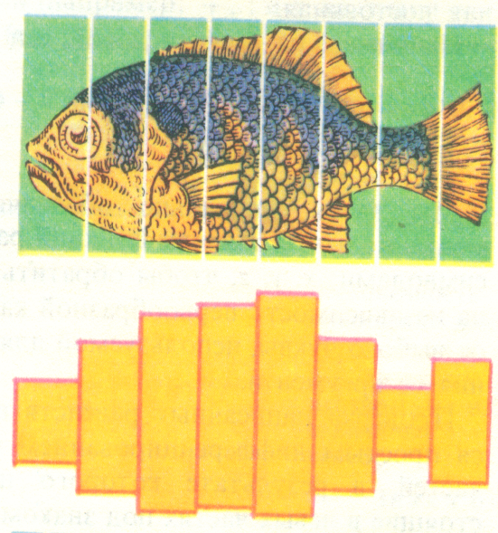
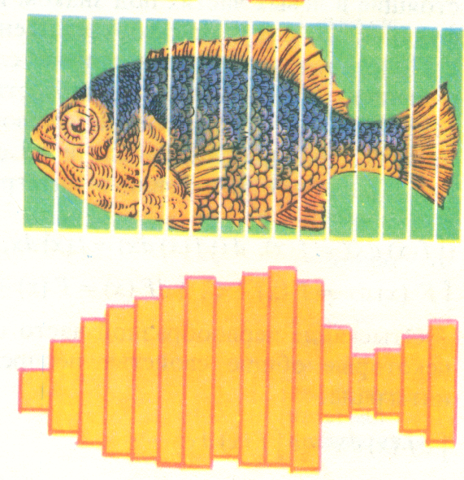
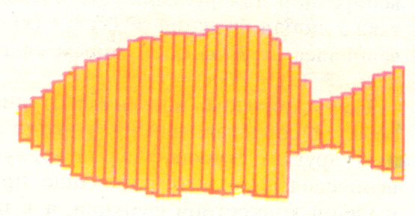
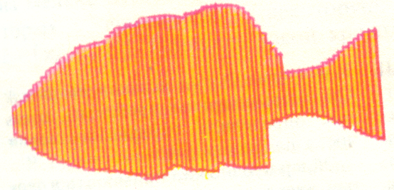
Розбивши поверхню риби на прямокутники, він знайшов їх площі, причому чим більшою була кількість прямокутників, тим точнішим було значення площі.

Slide 7
.
Інтеграл широко застосовують під час розв'язування фізико-технічних задач різного характеру, а також задач економічного змісту.
Приклад 1 Експериментально встановлено, що продуктивність праці робітника наближено виражається формулою
f(t)= -0.0033t² - 0.089t + 20.96, де t — робочий час у годинах. Обчислити обсяг випуску продукції за квартал, вважаючи робочий день восьмигодинним, а кількість робочих днів у кварталі — 62.
Розв'язання. Обсяг випуску продукції протягом зміни є первісною від функції, що виражає продуктивність праці.
Тому
Протягом кварталу обсяг випуску продукції становитиме:
=62(-0.001∙512 -2.848 + 167.68) = 62∙164.27≈ 10185 (од.).

Slide 8
Приклад 2
Експериментальне встановлено, що залежність витрати бензину автомобілем від швидкості на 100 км шляху визначається формулою Q = 18 - 0,3v +0,003v², де 30 ≤ v ≤110. Визначити середню витрату бензину, якщо швидкість руху 50 - 60 км/год.
Розв'язання. Середня витрата бензину становить
= ¹/₁₀(18∙60-0.3∙1800+0.003∙72000-18∙50-0.3∙1250-0.003∙41667) =
= ¹/₁₀(1080-540 + 216-900 + 375- 125) = 10,6 (л).
Отже, автомобіль на 100 км шляху, рухаючись зі швидкістю 50 - 60 км/год, витрачає в середньому 10,6 л бензину.

Slide 9
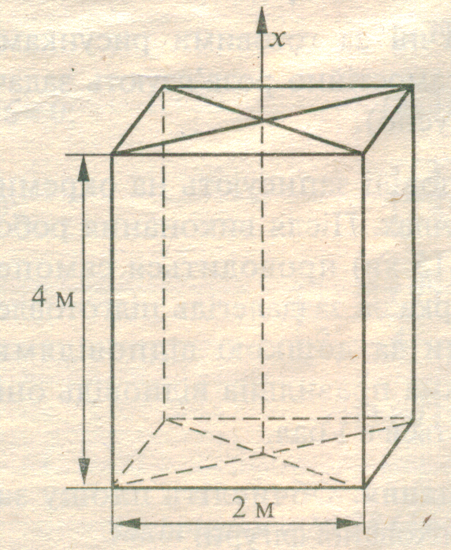
Обчислити роботу, яку треба виконати, щоб викачати воду з ями глибиною 4м., що має квадратний переріз зі стороною 2м. Густина води ρ=10³кг/м^{3.}
Розв'язання: Спрямуємо вісь Ох вздовж діючої сили. Значення сили F(x), що діє на переріз прямокутного паралелепіпеда площею 4 м², визначається вагою шару води, що знаходиться вище від цього перерізу. Отже

